Slide 1
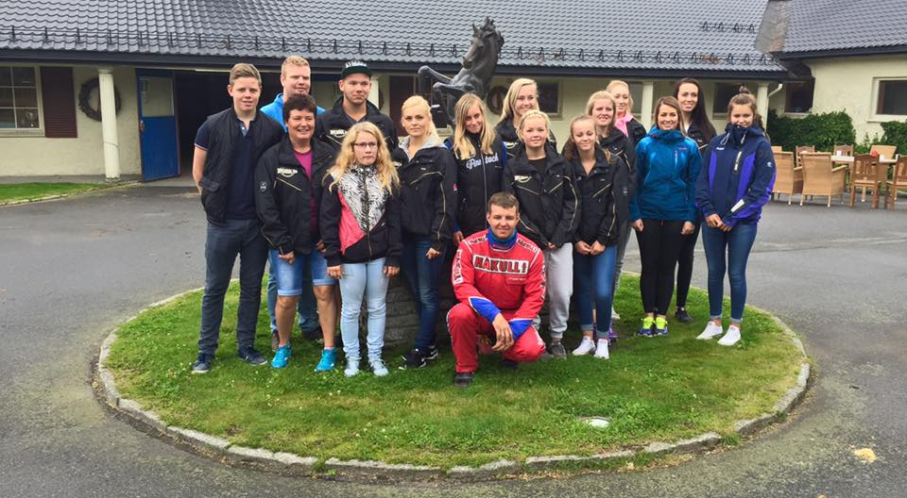
Prosjekt Ungdomstrav
Trav 2020, Rekruttering
Maylen Lode og Joe Frazier

Slide 2
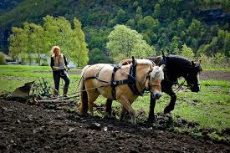
Litt Historikk
Naturlig rekruttering da hesten var en del av Norsk landbruk, fra generasjon til generasjon. Arbeidshest er blitt hobbyhest, ca 125 000 hester i Norge.
Eller via etablerte travhestemiljø, rundt om på travbaner eller travstaller.
I dag, er antall hester fra 1960, trolig 6-doblet, men ikke innen travsporten?
Vi har færre og færre travhesteeiere, og fødsels tallenene går nedover.
Barn og unge kan velge og vrake i aktivitetstilbud, også innen hestesport.
Rekrutteringen går ikke av seg selv, tar vi ikke dette på alvor dør travsporten

Slide 3
Dagens situasjon
Ponnitrav er DNT´s satsing på rekrutterende virksomhet blant barn/ungdom i aldersgruppen 8 – 21 år.
Ponnitravet ble innført på siste halvdel av 1990 tallet i Norge.
Ponniutvalg i alle travforbund.
Flere hundre barn og ponnier er aktive i ponnitravet, og det arr. Ponniløp over hele landet som nå vises på DNT-TV
Barn i ponnitravet, kommer i stor grad fra travfamilier.
Vi har et problem med å nå ut av vår egen familie.
Jentene dominerer er i stort flertall blant de unge.
Dagens ”nye” aktive har ofte bakgrunn fra ponnitravet.
Utfordring er at vi har stort frafall av barn / ungdom i alderen 15-16 år, opp mot 50 %!!!

Slide 4
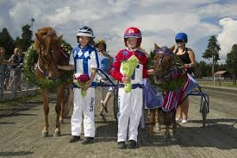
Ponnitravet
Veldig viktig at barn blir kjent med travsporten hesten, før de fyller 16 år og at de kommer inn i et miljø.
”unge drar unge” og ”unge drar foreldre” får vi barna inn i ponnitravet så blir de ofte, om vi har et tilbud til de.

Slide 5
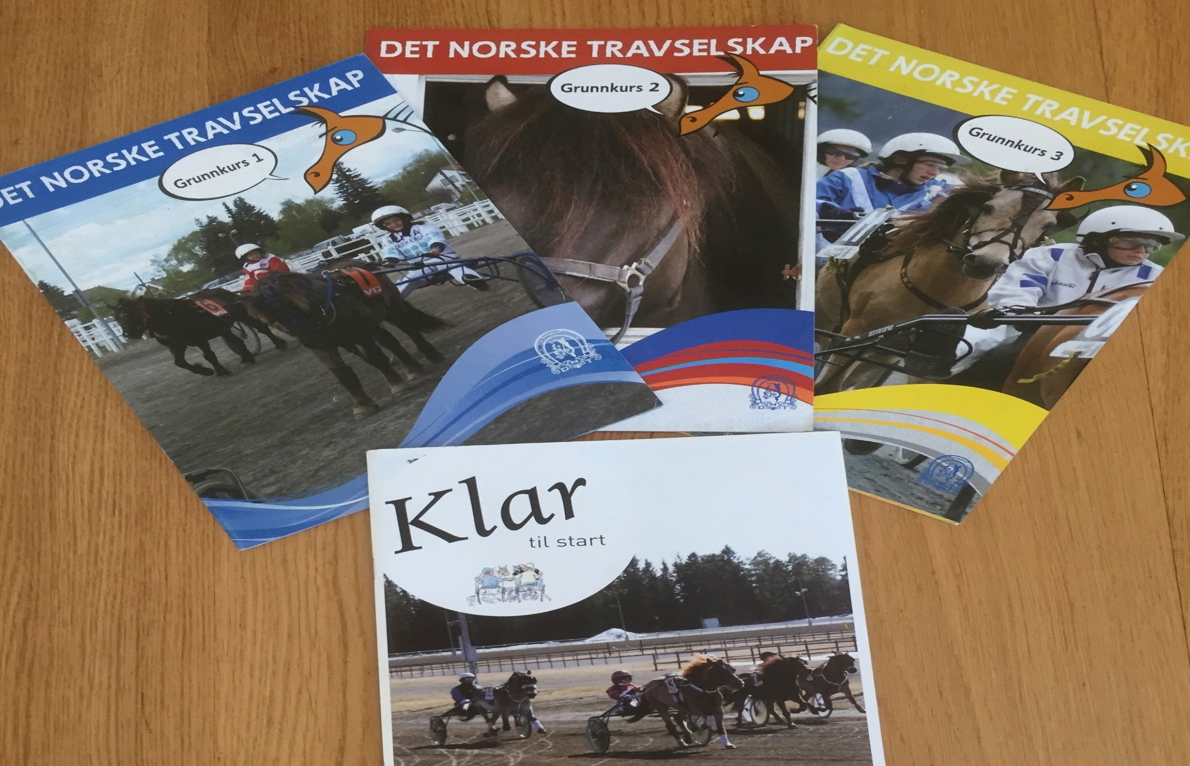
Ponnitrav
Vi har litturaturen, læremateriell!

Slide 6
Hvorfor må vi rekruttere barn og unge til travsporten!
Vi trenger nye hesteeiere, aktive, ledere/tillitsvalgte, publikum…. osv…. for å øke interessen for travsporten i hele landet.
Det er et samfunnsoppdrag å ha et meningsfylt fritidstilbud til barn og unge, der man tilegner seg sosiale verdier som varer livet ut jfr.arbeid med hesten gir mestringsfølelse, ro og tilhørighet.
DNT`s visjon ”DNT – en aktiv bidragsyter i samfunnsutviklingen med sporten og travhesten i sentrum”
Travsporten har et ansvar for å ha en egen avl, for å ivareta nasjonal hesterase, disse trenger eiere.
Det handler om å sikre sporten en bærekraftig utvikling.

Slide 7
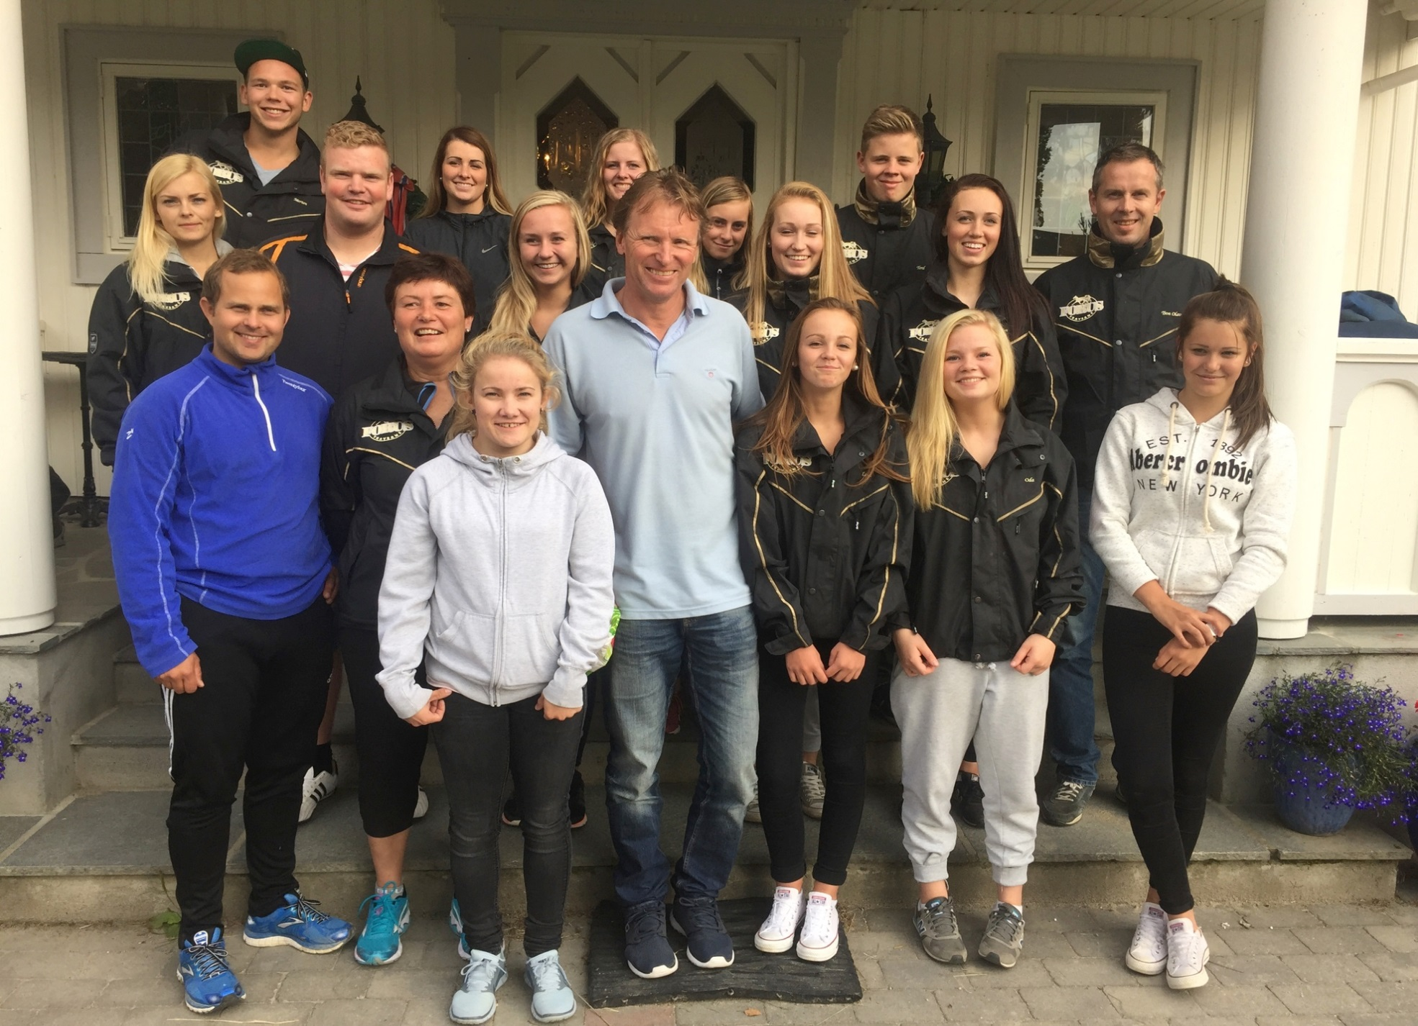
Knytte nettverk

Slide 8
Hva kan vi oppnå med et godt rekrutteringsarbeid!
Først og fremst gi, barn / ungdom et sunt og godt fritidstilbud
Legge til rett for utvikling av gode miljø, som skaper samhold, tilhørighet og kultur.
Vi øker interessen for travsporten på alle områder.
Vi kan forme barna/ungdommen til gode representanter for travsporten.
Utvikle fagkompetanse og personlig utvikling.
Øke konkurranseevnen/nivå til norske hester/utøvere.
Opprettholde aktiviteten på norske travbaner og nytenkning.
Bedre dyrevelferd, gjennom kompetanse/bevisstgjøring.
Vi kan oppnå goodwill hos myndighetene, for å bedre sportens rammebetingelser og omdømme.
Bedre rammebetingelser for alle som er aktive innen travsporten.

Slide 9
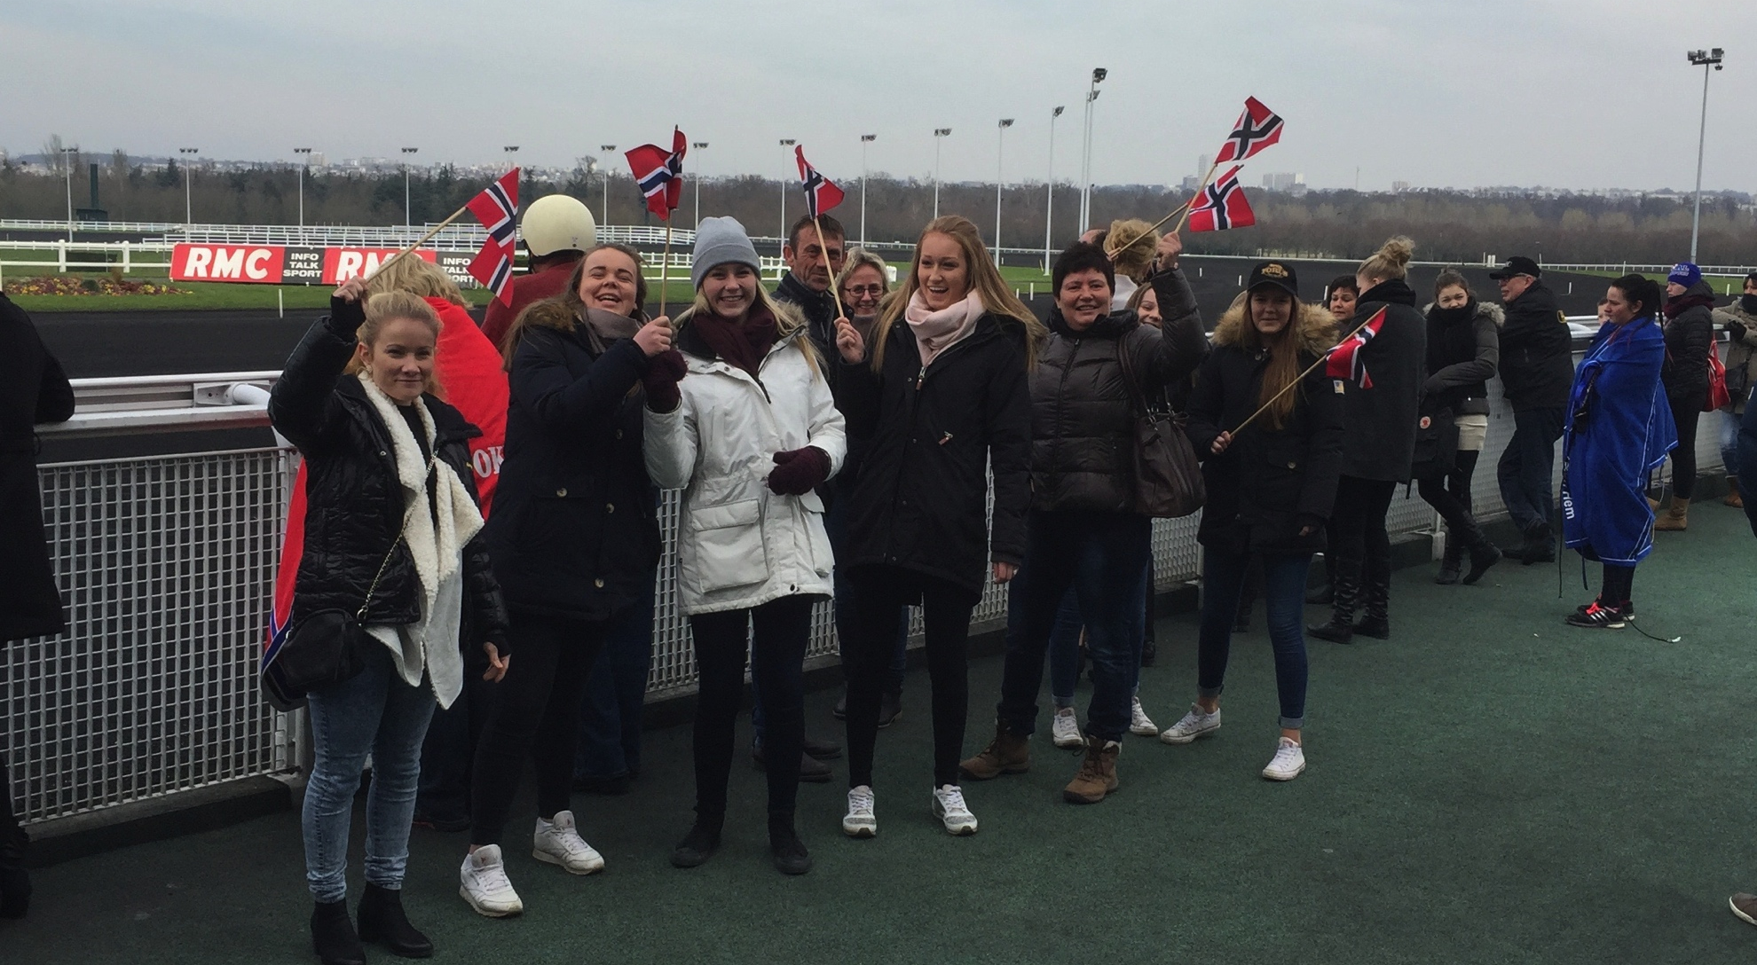
Opplevelse, tilhørighet, drømmer

Slide 10
Prosjekt ungdomstrav jfr. Trav 2020
DNT VIL NÅ SATSE PÅ UNGDOMSTRAVET i tillegg til å utvikle ponnitravet.
Vi har i dag ikke et tilbud til ungdommene som vokser ut av ponnitravet.
Stort frafall (50%) fra ponnilisensierte kusker, fra fylte 16 år, overgang til stor hest, mål om å redusere dette.
Målet om å legge til rette for å rekruttere ungdom inn i voksentravet.
Skape et miljø med fokus på både kompetanseutvikling (hest / menneske, bevisstgjøring) og det sosiale for å bygge nettverk og skape tilhørighet.
Samt å legge til rette for de som ønsker å satse på et yrkesliv innen travsporten, med å tilpasse utdanningstilbudet i den videre gåendeskolen.

Slide 11
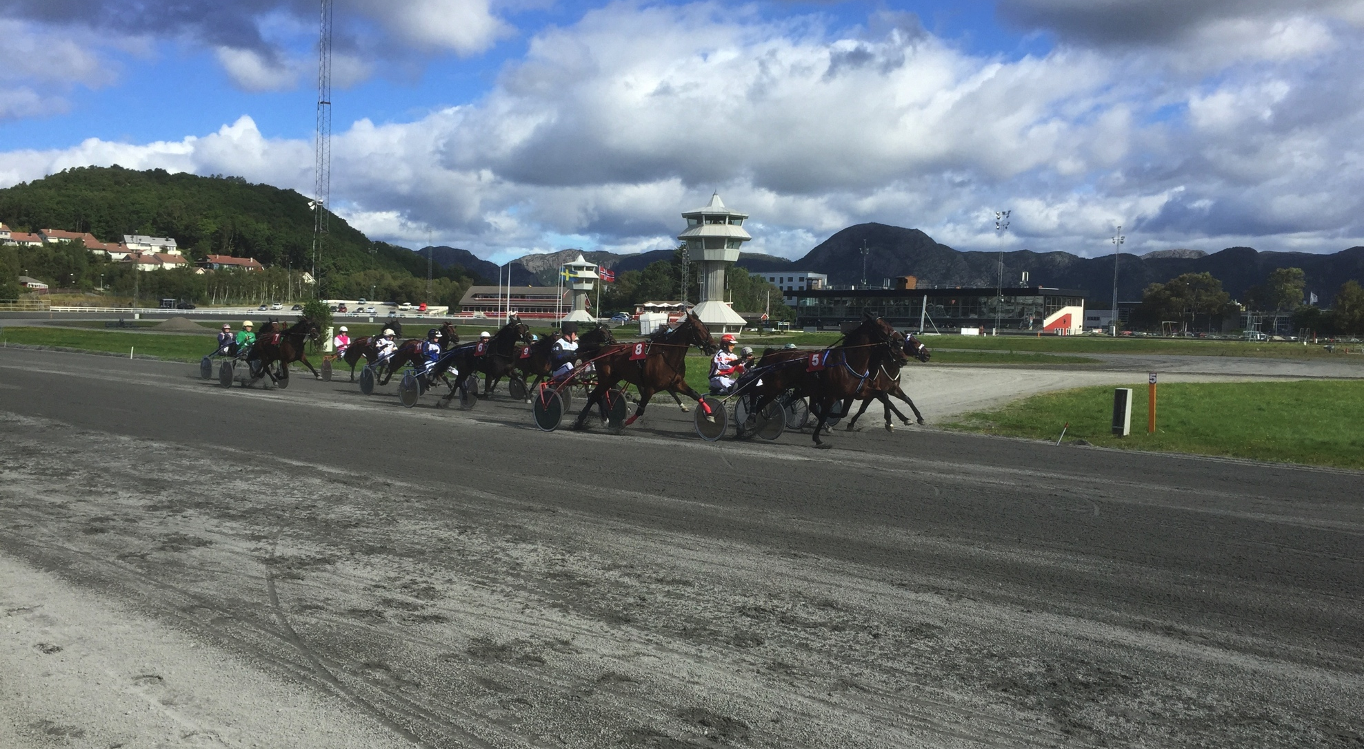
Prosjekt Ungdomstrav
Rekruttløp

Slide 12
Prosjekt ungdomstrav
Styrevedtak nr: 16-7/17
Styrevedtak mandat 23 Juni 2016:
”-Utarbeide et aktivitetstilbud med fokus på kompetansebygging innen travsporten, for ungdom i alderen 15-26 år som forankres i DNT organisasjonen og ut i alle travforbund. For å ivareta travsportens aktivitetstilbud fra barn til ungdom/voksen og legge til rette for å ivareta / øke interessen for travsporten. ”
Etablering av arbeidsgruppe, 9 august 2016, bestående av:
Trond Olav Salte (leder)
Glenn Kramer Stenberg
Kjell Øystein Håkonsen
Silje Jessen
Hilde Vik Pettersen
Jan Inge Ringen / Tove Onshus (DNT)

Slide 13
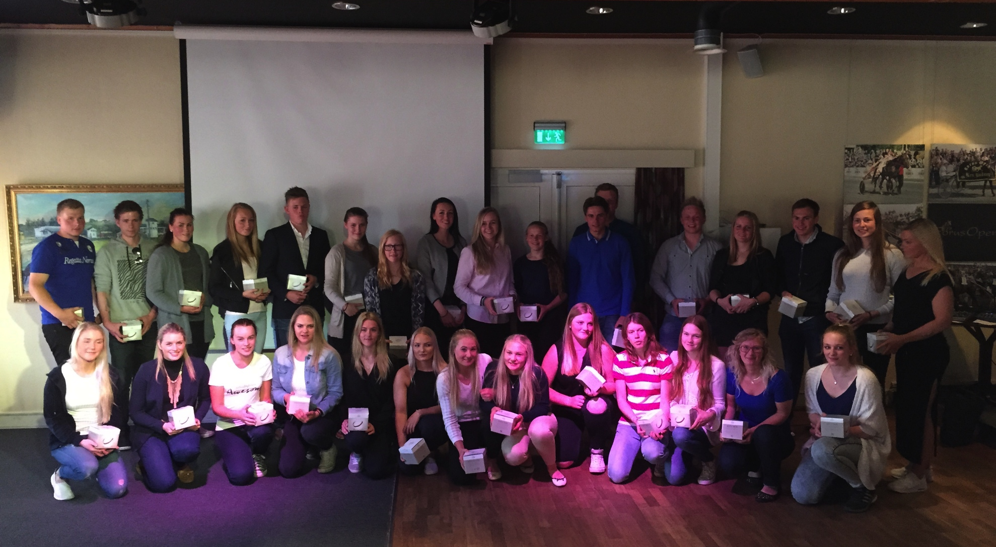
DNT´s ungdomssamling 2016
Forus travbane

Slide 14
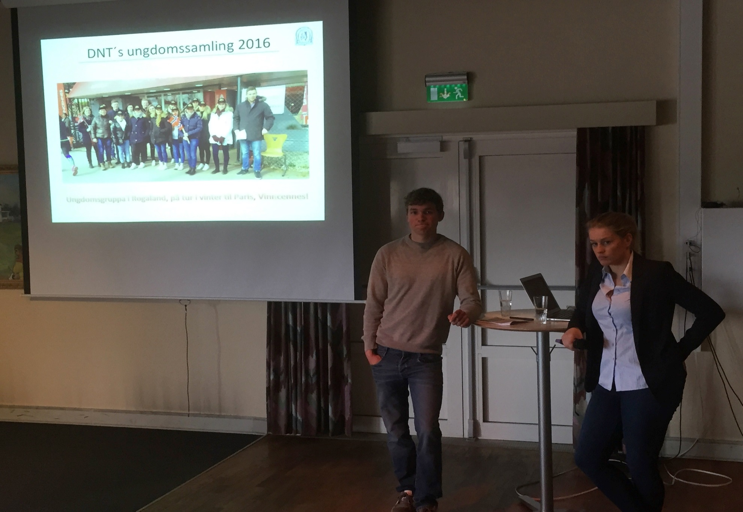
DNT´s Ungdomssamling 2016
Johan K. Eriksen og Amanda Robertsen

Slide 15
Prosjekt ungdomstrav trinn 1
Ungdomsforeninger i alle travforbund
Ungdomsansvarlig i DNT.
Ungdomsansvarlig i alle travforbund.
Egne nettsider Ungdomstrav på Travsport.no
Egne facebook grupper
Landsdekkende rekruttserie, med finale
Fokus på hestfaglig og personlig utvikling, samt miljøskapende tiltak.
Utdanning, kompetanse bygging på alle nivå.
Ungdomsstaller / travskoler i alle travforbund (trinn 2)

Slide 16
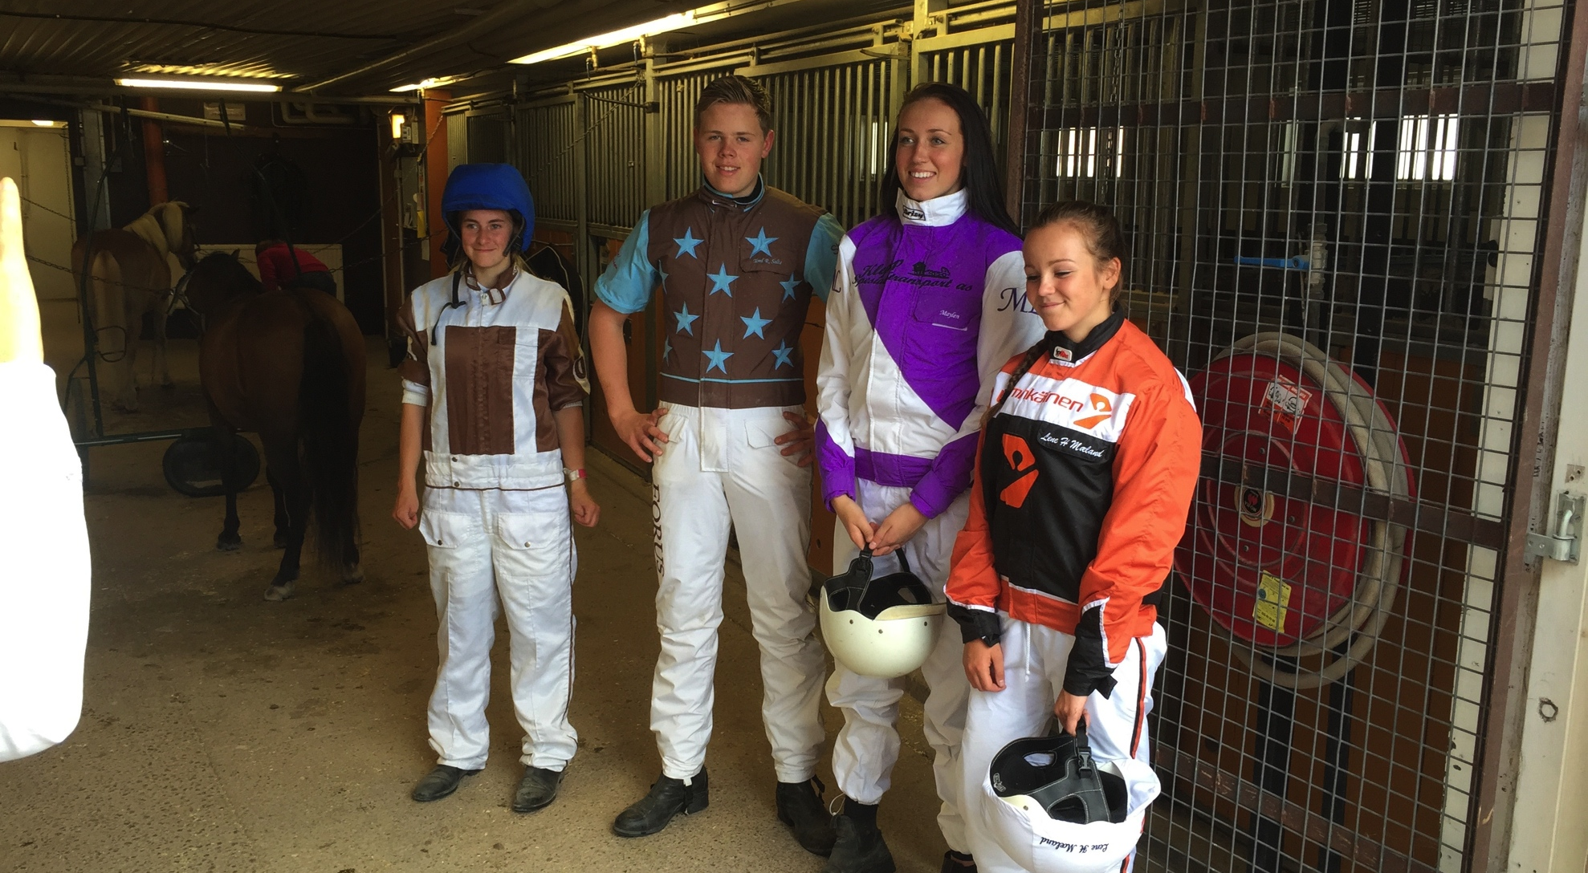
Prosjekt ungdomstrav

Slide 17
Prosjekt ungdomstrav trinn 1
•Kompendium (Hestekunnskap, Personlig utvikling, HMS/Sikkerhet, Aktivitetsforslag og veien videre i travsporten / Utdanningstilbud.)
•Fane ”ungdomstrav” på travsport.no
•Lederkurs
•En person i administrasjonen med ansvar for ungdomstrav.
•Etableringstilskudd til ungdomsgrupper
•Mål om i gang setting: 1/1-2017

Slide 18
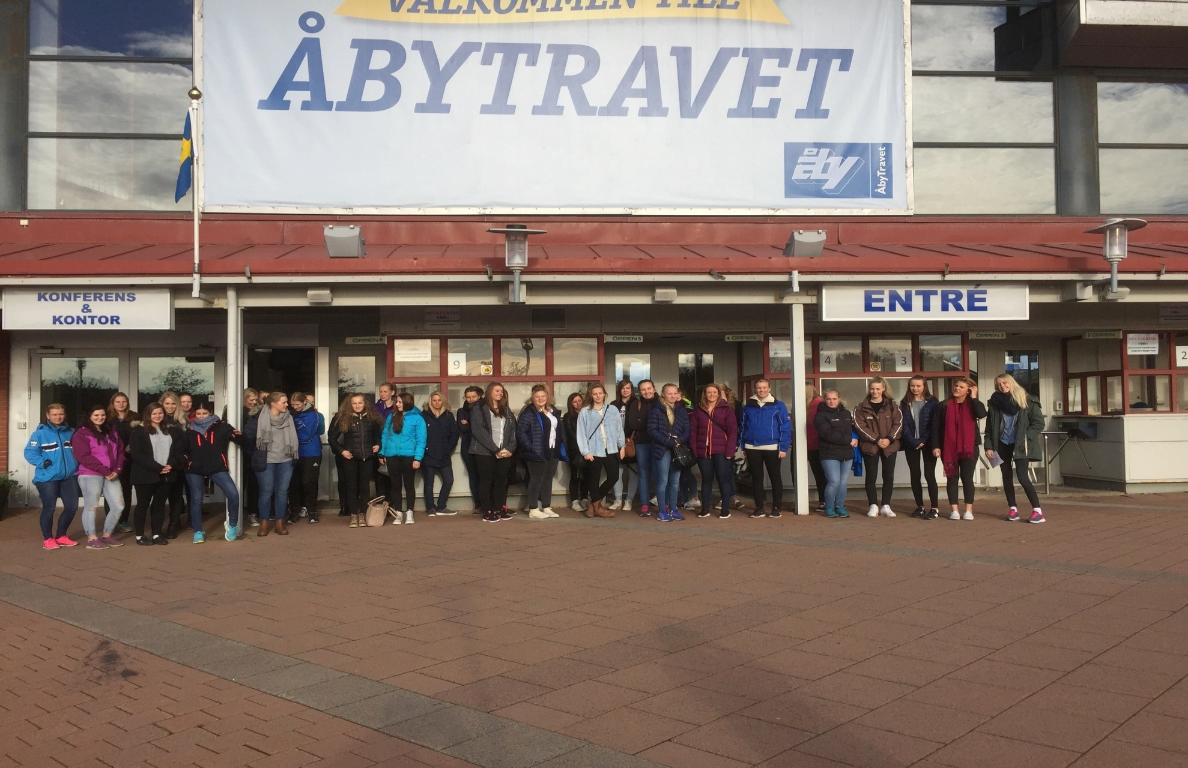
DNT´s ungdomssamling
2015

Slide 19
Prosjekt ungdomstrav kom i gang!
Organisering ”smørbrødliste” hvordan komme i gang og hva som må på plass.
Kompendium med pensum, som er likt over hele landet
Annet relevant litteratur ”klar til start”
Rett person til rett plass (ledere, coacher)
Samle ungdommen i distriktet.
Hvilken aktivitet skal vi drive med (ungdom bestemmer selv)
Avklar følgende: Hvordan vil vi oppfattes? Hvordan forholder vi oss til hverandre? Hvilke verdier skal kjennetegne gruppen f.eks: Åpenhet, Tillit, Fair Play og Respekt
Utarbeid aktivitetsplan for gruppen
Beskriv: Hva skal vi gjøre? Hvordan skal vi gjøre det? Hvem har ansvar for gjennomføring? Når skal det gjøres? Hvordan kan vi kontrollere om vi lykkes med aktiviteten eller ikke, hva kan vi gjøre bedre?
Budsjett: Inntekter og kostnader (inntekter via arbeid for travbanen/lag)

Slide 20
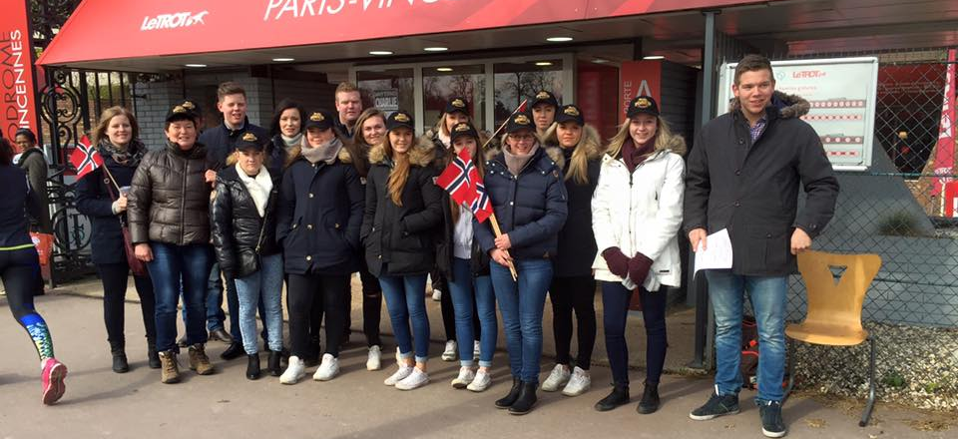
Prosjekt ungdomstrav
Ungdomsgruppa i Rogaland, på tur i vinter til Paris, Vinncennes!

Slide 21
Prosjekt Ungsdomstrav trinn 2
Etablere ungdoms-/amatør staller
Etablere travskoler på alle travbaner
Sikre gode utplasseringstilbud i inn-/utland.
Sentralt ungdomsstipend alla Stig H. Stipend i Sverige
Implementering av travsport inn i den videregående skole, toppidrett.
I dag er det ca 30 vgs. I Norge som har heste- og hovslagerfag som studietilbud.
Særlig jenter velger hestefag, og ungdommer fra ridesporten er i stort flertall?

Slide 22
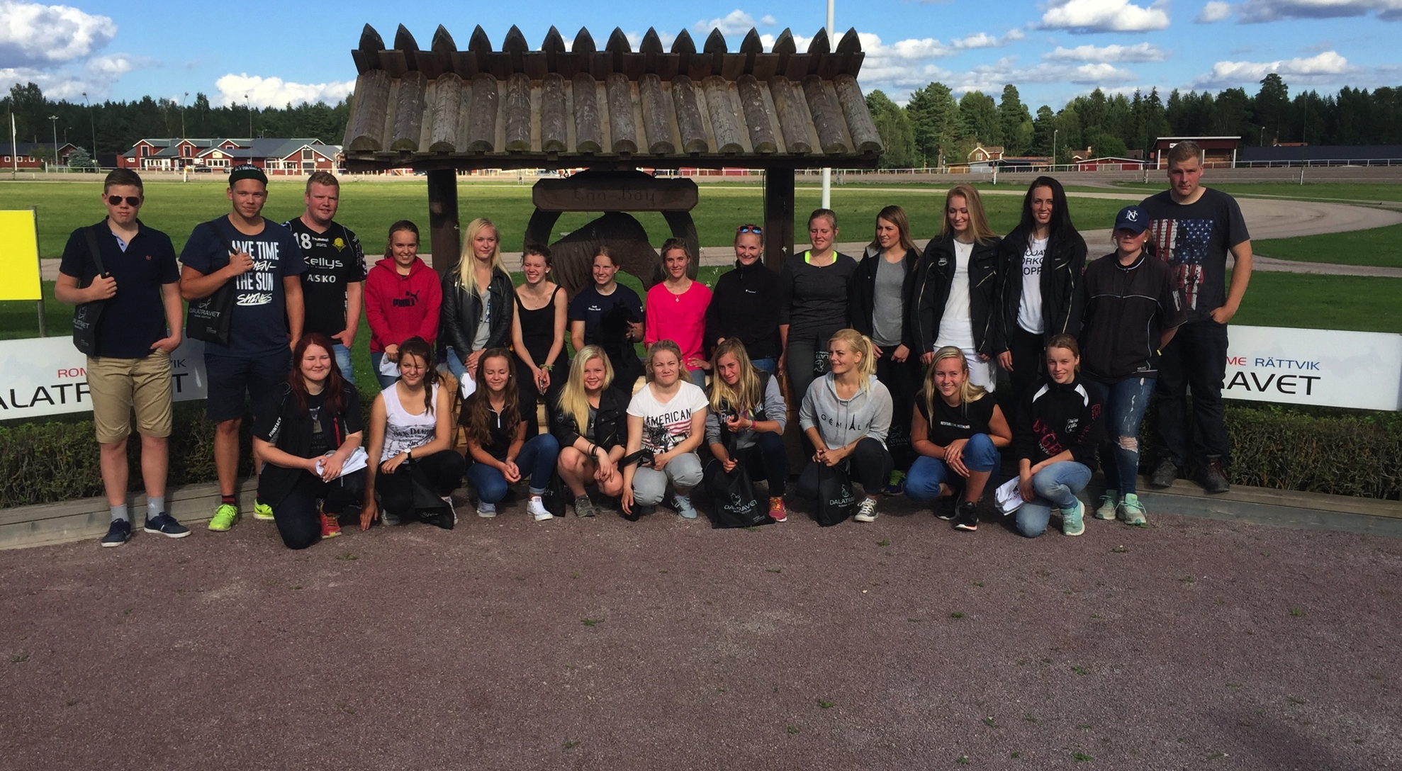
Prosjekt Ungdomstrav
Studietur Fricks dalatalanger 2015

Slide 23
Prosjekt ungdomstrav
Ungdommen representerer fremtiden for å sikre en bærekraftig utvikling i travsporten.
Formål er å legge til rette for å skape godt miljø og trivsel, som bidrar til personlig og hestefaglig utvikling for ungdommer på alle nivå innen travsporten. Slik at overgangen fra ponni til stor hest blir naturlig og motiverende.
•Ungdommen representerer en ressurs for travlag, travforbund og travbanene.
•Investering i rekruttering, betaler seg mange ganger for norsk travsport, gjennom et livsløp.
•Jobben skal gjøres ute i distriktene via travforbund / travlag.
•Det er veldig inspirerende og moro å jobbe med barn og ungdom. Det viktigste arbeidet en kan gjøre for Norsk Travsport.
• Takk for meg og lykke til med rekrutteringsarbeidet, vår største OPPGAVE – og MULIGHET

